Slide 1
Adaptive Rendering with Non-Local Means Filtering Rousselle, F., et al., (2012). ACM Transactions on Graphics.

Slide 2
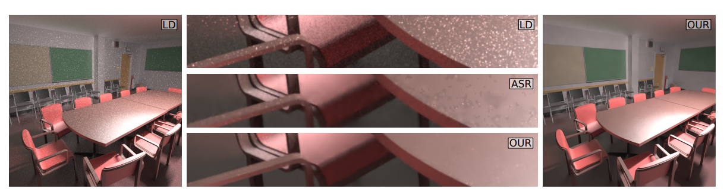
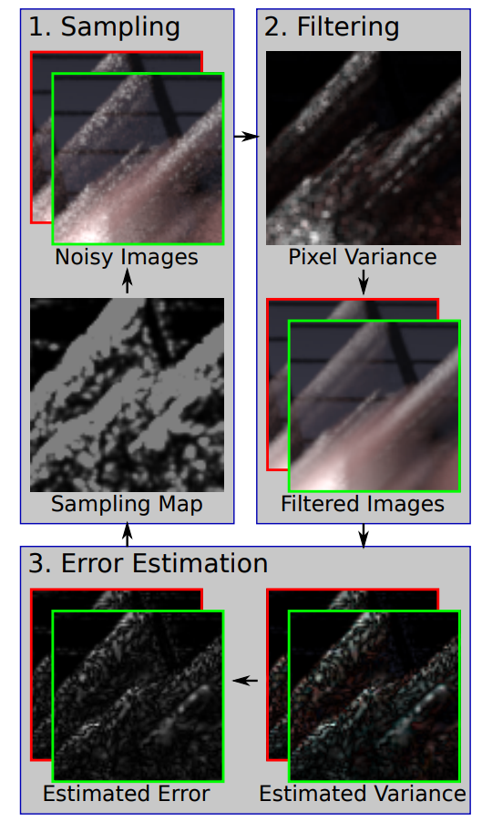
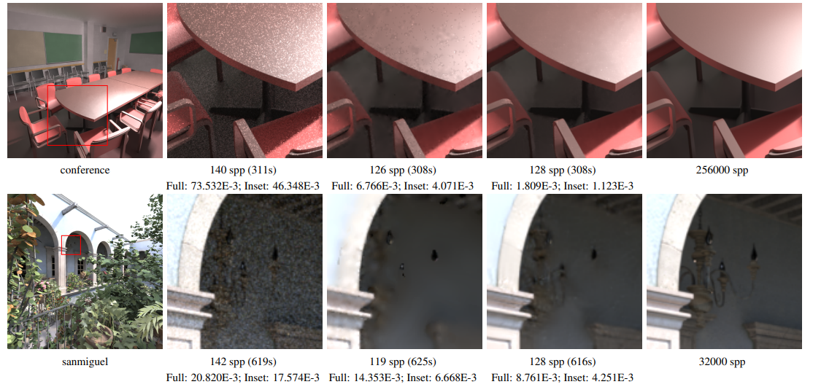
Adaptive Rendering with Non-Local Means Filtering
low-discrepancy sampling
既存手法 Rousselle et al. [2011]

Slide 3
Adaptive Rendering with Non-Local Means Filtering
分野・概要
MCレンダリング＋フィルター
non-local means filter（NLM）の拡張
コントリビューション
適応的レンダリングフレームワーク
Dual-bufferによるエラー推定
NLMでMCレンダリングの画像をノイズ除去
従来のアプローチとその問題点
従来手法ではフィルタリング部分が画像処理のSOTAに及んでいなかった。
straightforward wavelet shrinkage
[Overbeck et al. 2009]
adaptive bandwidth selection with isotropic Gaussian filters
[Rousselle et al. 2011]
アプローチ
[↺]適応的MC sample→デノイズ→エラー推定
結果
複雑な領域でも平滑化せずノイズ除去できる
サンプルとしてRandomではなくlow-discrepancy sequencesも可能
画素平均と画素サンプル分散の比較により低コントラスト領域でもデノイズ
制限と今後の課題
Denoising Filterの性能に大きく依存
ブルートフォースサンプリングのため効率的な光輸送経路が見つからない場合非効率→MLTを試すと良いかも
時間方向への拡張（動画に対応）

Slide 4
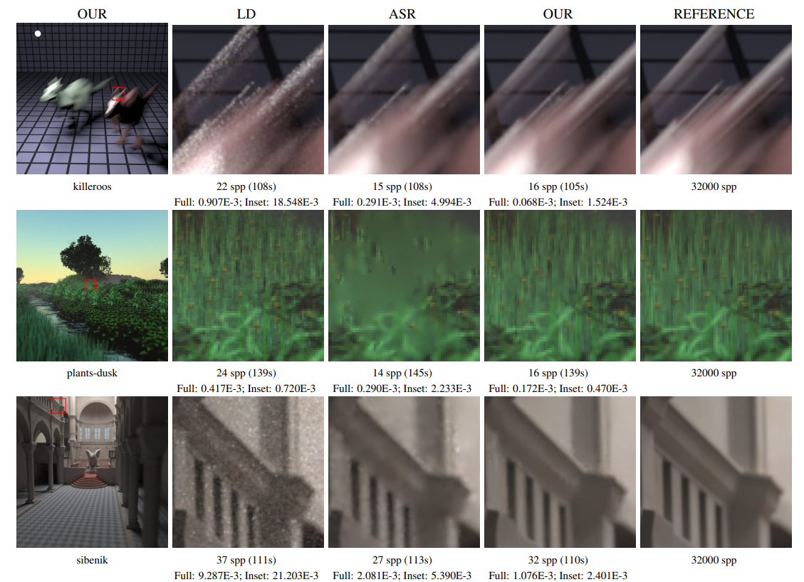
Adaptive Rendering with Non-Local Means Filtering

Slide 5
Adaptive Rendering with Non-Local Means Filtering

